Slide 1
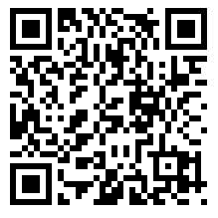
主催：大分県医療ロボット・機器産業協議会
共催：大分県
東九州メディカルバレー構想推進事業
大分県医療ロボット・機器産業協議会
令和７年度総会・医療関連産業参入促進セミナー
大分県医療ロボット・機器産業協議会では、「東九州メディカルバレー構想」の取組の一つである医療関連産業の拠点づくりの一環として、地場企業による医療、介護・福祉機器をはじめとする医療関連産業への新規参入、製品開発、販路開拓を一貫して支援しています。
このたび、「令和７年度総会」と、東九州メディカルバレー構想の取組、ものづくり企業と医療・介護・福祉関係者との連携に関して、最新の事例等を皆様にご紹介するため「医療関連産業参入促進セミナー」を開催します。
日 時 令和７年７月９日（水）１４:３０～１９:００
会 場 ホテル日航大分オアシスタワー（大分市高砂町２-４８ ５階 孔雀の間）
参加費 無料（ただし、交流会は参加費別途要）
１．開会 ・・・・・・・・・・・・・・・・・・・・・・・・・・・・・・・・・・１４：３０～１４:４０
〔主催者あいさつ〕 大分県医療ロボット・機器産業協議会会長 丸井 彰
〔来 賓あいさつ〕 大分県知事 佐藤 樹一郎
２．令和７年度総会 ・・・・・・・・・・・・・・・・・・・・・・・・・・・・・１４:４５～１５:１０
（会員以外の方も、聴講可能です。）
３．医療関連産業参入促進セミナー ・・・・・・・・・・・・・・・・・・・・・・１５:１５～１７:２０
〔基調講演〕
医療ロボットの今後についての一考察
講師：フクダ電子ファインテック仙台株式会社 代表取締役 坪根 泉 氏
〔事例紹介Ⅰ〕
医療環境の改善と手術室DXへの取組み
講師：株式会社セントラルユニ 執行役員/管理本部長 松本 純 氏
〔事例紹介Ⅱ〕
異業種から医療機器産業への参入、初上市を経て今後の抱負
講師：株式会社トライテック 代表取締役 竹﨑 博 氏
〔事例紹介Ⅲ〕
県内企業とのヘルスケア製品エビデンス構築へのアプローチ
講師：社会医療法人敬和会 介護老人保健施設 大分豊寿苑 リハビリ課長 松田 和也 氏
４．県施策紹介 ・・・・・・・・・・・・・・・・・・・・・・・・・・・・・・・１７:２０～１７:２５
５．交流会（参加費 4,000円/人）・・・・・・・・・・・・・・・・・・・・・・・１７:３０～１９:００
参加お申込み方法
お申し込み用
二次元バーコード
下記のＵＲＬ、もしくは右記の二次元バーコードよりお申し込みください。
https://ttzk.graffer.jp/pref-oita/smart-apply/surveys/6572317189040131124
お問い合わせ先
大分県医療ロボット・機器産業協議会事務局（大分県商工観光労働部工業振興課内）
担当:後藤、大塚、田上／TEL:097-506-3276(直通)／E-mail:jimukyoku@medical-valley.jp

Slide 2
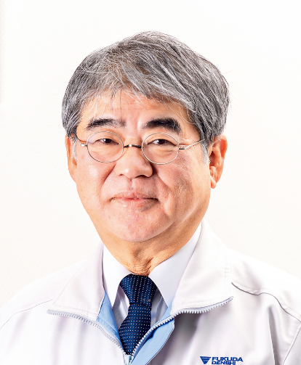
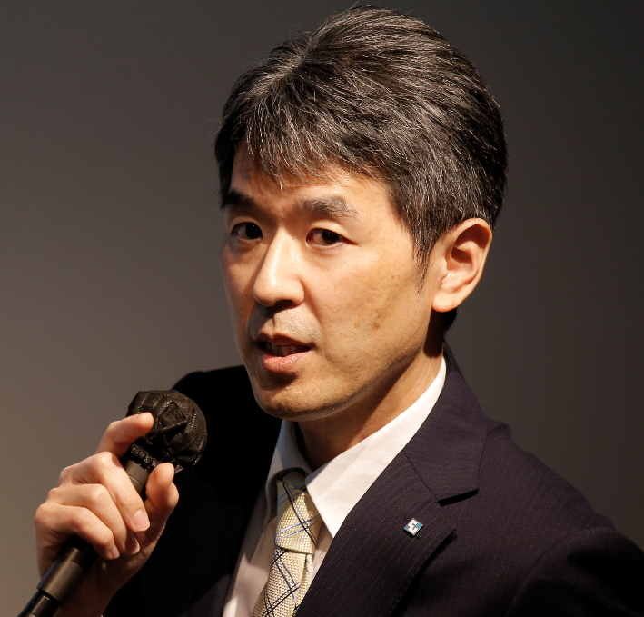
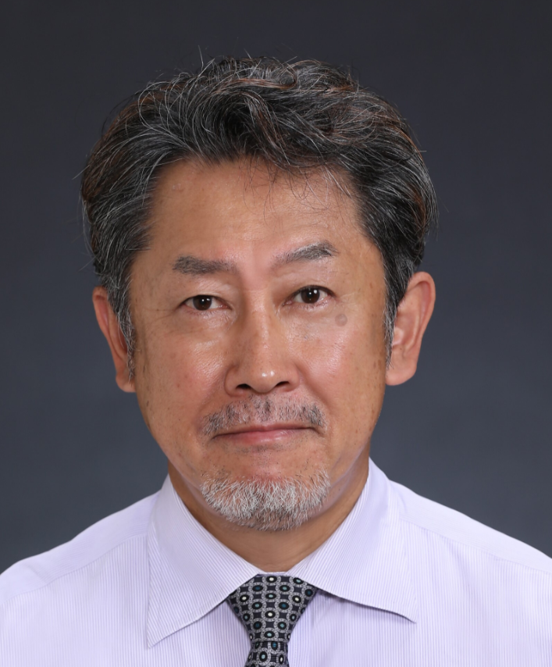
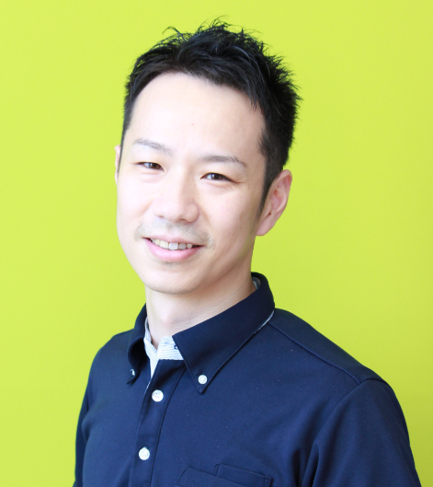
医療関連産業参入促進セミナー 講師紹介
フクダ電子ファインテック仙台株式会社
代表取締役 坪根 泉 氏
1984年3月、九州大学大学院総合理工学研究科博士課程終了・工学博士。
1984年4月、富士電機㈱ 入社 (1985年～1986年：Picker International Inc., Cleveland. Ohio.出向)。1997年8月、ACUSON CORPORATION.USA. 入社。
1999年8月 フクダ電子㈱ 入社。2007年6月 取締役。2010年6月 常務取締役、開発本部長兼フクダ電子多賀城研究所所長。 2012年6月 専務取締役、
開発本部長兼フクダ電子ファインテック仙台㈱代表取締役。
2017年7月 フクダ電子ファインテック仙台㈱代表取締役 現在に至る。
宮城県高度電子機械産業振興評議会、理事。
株式会社セントラルユニ
執行役員 管理本部長 松本 純 氏
福岡県出身、大阪在住。1999年、株式会社セントラルユニ入社。
SPD/コンサルティング営業（大阪9年・福岡4年）を経て、事業開発部部長（東京10年）に就任。ソフトウェア開発・手術室ＡＩ・ＩｏＴ事業に従事。その後、執行役員・管理本部長に就任し、経営企画部・人材開発部・財務経理部のＩＴ戦略や全社的なＤＸ推進に携わる。経営管理修士（ＭＢＡ）、中小企業診断士（経済産業大臣登録）、兵庫県立大学大学院非常勤講師。
株式会社トライテック
代表取締役 竹﨑 博 氏
福岡県北九州市出身。昭和６０年に国立北九州工業高等専門学校を卒業後、
株式会社アマダに入社。レーザー切断機の設計や試作品の検証に携わる。 その後も数社で設計開発に従事し、平成17年に株式会社トライテックを設立。「不可能を可能にする」を経営理念に掲げ、革新的な技術とアイデアで、多くの現場課題を解決してきた。平成29年より医療機器の開発に着手、産学官連携のもと開発された「硬性内視鏡洗浄装置OPLYS」は来年度事業化へ向けて準備を進めている。
社会医療法人敬和会 介護老人保健施設 大分豊寿苑
リハビリテーション課 リハビリ課長 松田 和也 氏
北九州リハビリテーション学院 作業療法学科 卒業。大分大学大学院 医学系研究科 卒業。2013年、社会医療法人敬和会へ入職。回復期リハビリテーション病棟で培った臨床経験を基盤に、現在は作業療法士として介護老人保健施設のマネジメントを担うと同時に、介護データを活用するデータサイエンティストとして従事。科学的介護情報システム（LIFE）のデータを活用した予後予測AIの開発や、センサーデータを用いた要介護高齢者のタイプ分類など、ケアの質向上と業務効率化を両立する研究・開発を担当。法人内外で生成AIやデータ活用に関するITセミナー講師を務め、現場のDXをサポートしている。

